Slide 1
博士学位论文答辩
基于机匣响应的航空发动机碰摩特征分析与辨识技术研究
学生：于 明 月
导师： 陈 果 教授
专业：载运工具运用工程
学 生：郝腾飞
指导教师：陈 果 教授

Slide 2
研究背景与现状分析
航空发动机转静碰摩实验
汇
报
内
容
航空发动机径向碰摩部位识别
基于Weka平台的知识规则自动获取
转子叶尖-机匣特征分析
总结与展望

Slide 3
第一部分
研究背景
转静碰摩是一种严重故障
对碰摩故障进行特征分析、对碰摩部位进行识别，对航空发动机故障诊断和改进设计具有重要意义。
造成巨大的经济损失
人员伤亡

Slide 4
第一部分
研究现状
I
碰摩实验研究现状
II
碰摩特征分析研究现状
研究
现状
III
碰摩故障诊断研究现状
IV
碰摩部位识别研究现状

Slide 5
研究现状
碰摩实验研究现状
难以复现
成本过高
基于小型转子实验台
转子部件损坏
碰摩类型：
单、多点碰摩、局部偏摩、整周碰摩。

Slide 6
研究现状
碰摩特征分析研究现状
II
建立与碰摩相关的的动力学及有限元模型
碰摩特征
分析研究
现状
分析碰摩动力学响应
分析系统的分叉及混沌运动
2014/5/4

Slide 7





研究现状
碰摩故障诊断研究现状
III
小波变换
Hilbert-Huang 变换
碰摩故障诊断研究现状
声发射
多种信号处理方法相互结合

Slide 8
研究现状
碰摩部位识别研究现状
IV
声发射
碰摩部位
识别研究
现状
有限元
信号处理
Company Logo

Slide 9
研究现状
现有方法局限性
碰摩实验局限性
碰摩试验所采用的试验器基本上均不能表现叶片-机匣
碰摩实验，所分析的信号基本上是基于转子振动位移，
很少直接采集机匣加速度信号进行特征分析和故障诊断。
碰摩特征分析局限性
现有方法
局限性
由于实际的航空发动机碰摩规律提取困难，因此缺少
实际航空发动机碰摩规律的提取和总结，
。
碰摩部位识别方法局限性
目前碰摩部位识别的方法，主要有基于有限元模型的方法
和基于声发射技术的方法。基于有限元模型的方法计算量
庞大，不能对采集的数据进行实时分析与处理，且能否
正确建立有限元模型是关键问题
基于声发射技术的方法主要涉及到定位问题。
缺少对碰摩部位识别规则的提取
方法工程应用的局限性
目前转静碰摩故障诊断的方法未考虑
航空发动机机匣薄壁结构的特点，因
方法很难应用到工程实践
有鉴于此，本文利用带机匣的航空发动机转子实验器，
进行了大量的碰摩实验，研究了机匣加速度和应变信号的特征，
提出了更为实用的故障诊断方法 。

Slide 10
研究现状
碰摩部位识别研究现状
论文
创新性
利用带机匣的航空发动机转子实验器，进行了大量的碰摩实验，为碰摩信号特征分析和碰摩部位识别提供了实验数据
考虑航空发动机的薄壁结构，及加速度传感器和应变测试技术在航空发动机测试中广泛应用的特点，对机匣加速度和应变信号进行碰摩特征分析及碰摩部位识别
进行叶片-机匣碰摩下的信号分析，发现转子叶片和机匣碰摩的特性和规律，利用实际的航空发动机数据进行了方法的验证，并区分了单点碰摩和偏摩
为了方法的工程实际应用，对碰摩部位识别规律进行了总结，提取和挖掘了易于理解和解释的诊断碰摩部位识别的规则
对于发现碰摩原因和改进设计，提高航空发动机的工作安全性，
防止重大事故的发生，有着重要的意义 。

Slide 11
研究背景与现状分析
航空发动机转静碰摩实验
汇
报
内
容
航空发动机径向碰摩部位识别
基于Weka平台的知识规则自动获取
转子叶尖-机匣特征分析
总结与展望

Slide 12
第二部分
航空发动机转静碰摩实验
Add Your Text
航空发动机转子实验器
A
转径碰摩
实验
D
B
碰摩实验
实验方案
C
测试系统
Notes:
航空发动机转静碰摩实验主要分以下四个部分。

Slide 13
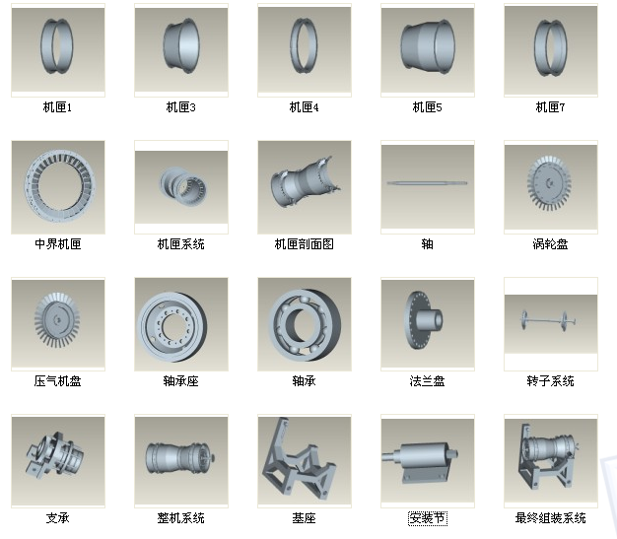
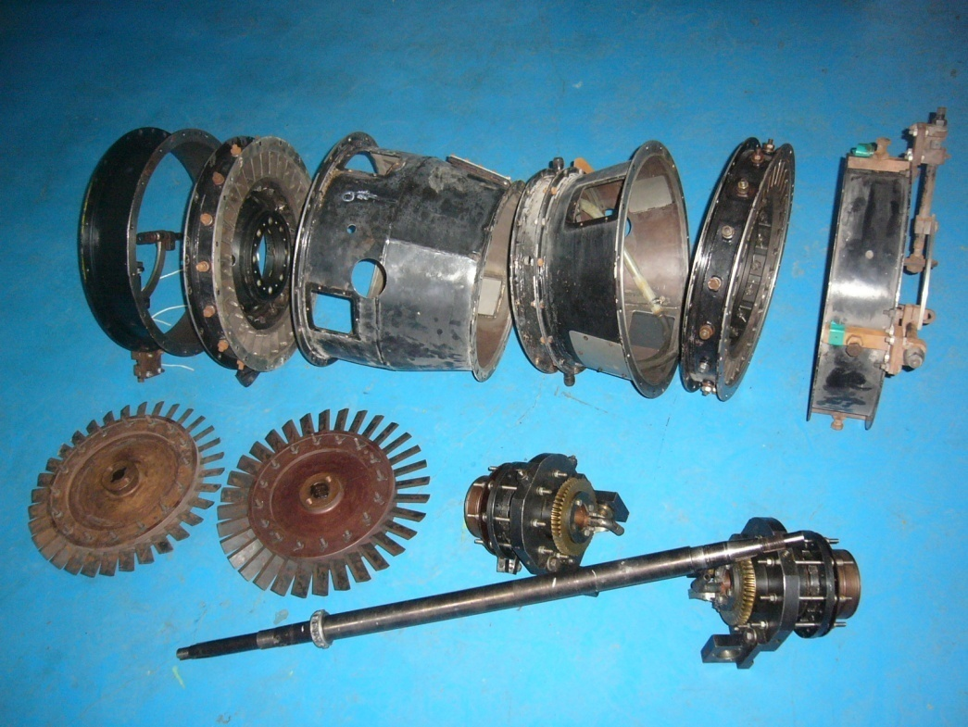
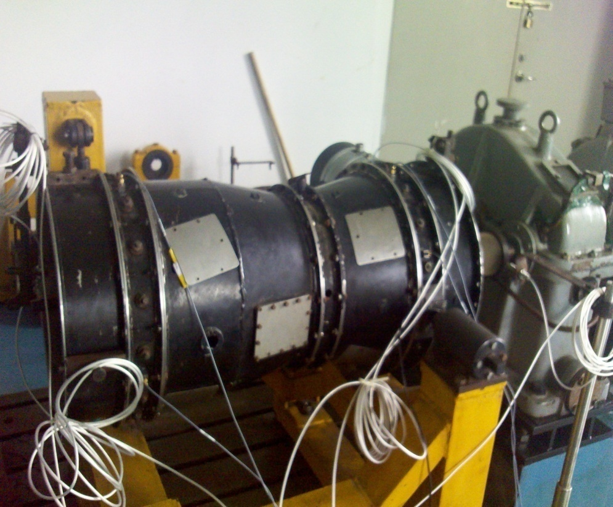
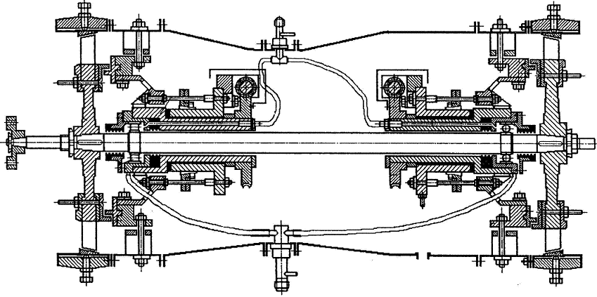
航空发动机转静碰摩实验
A 航空发动机转子实验器简介
碰摩
螺钉
压气机
机匣
7
4
6
3
2
5
1
涡轮
机匣
测量
转速

Slide 14
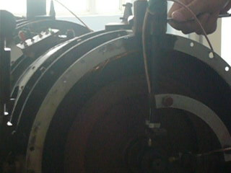
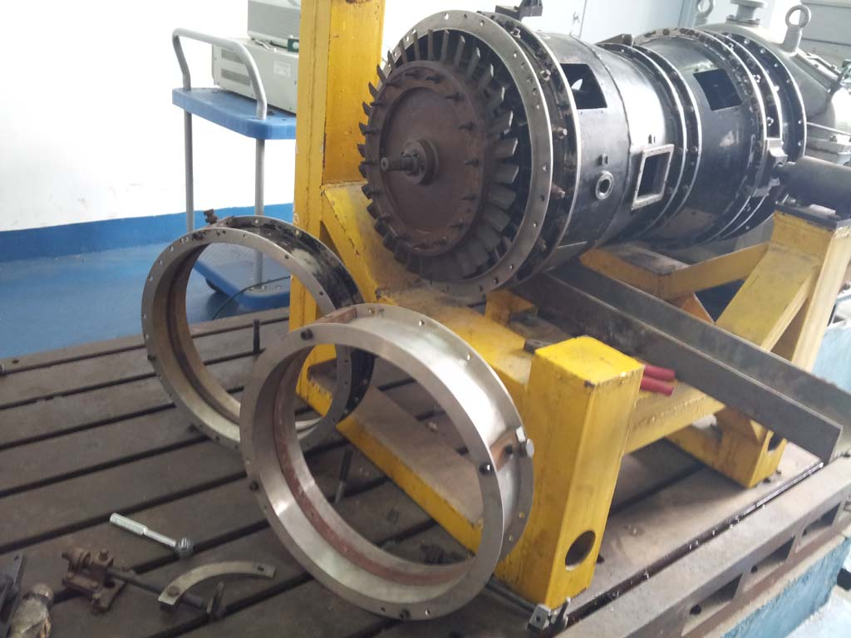
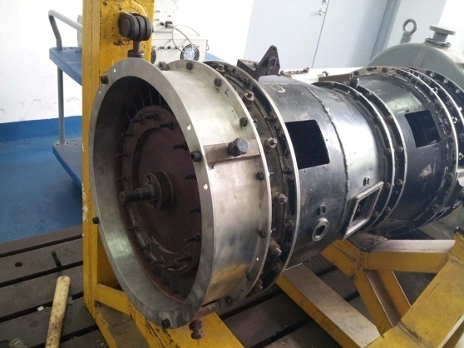
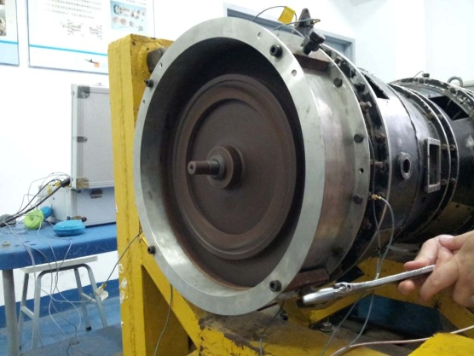
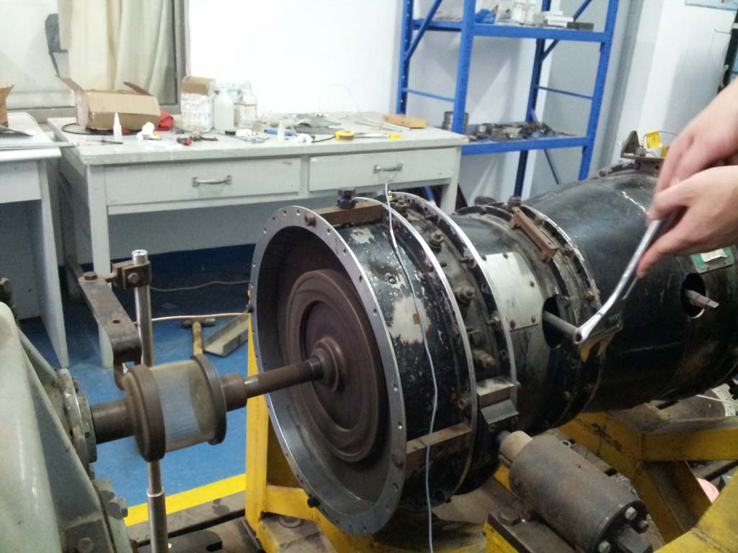
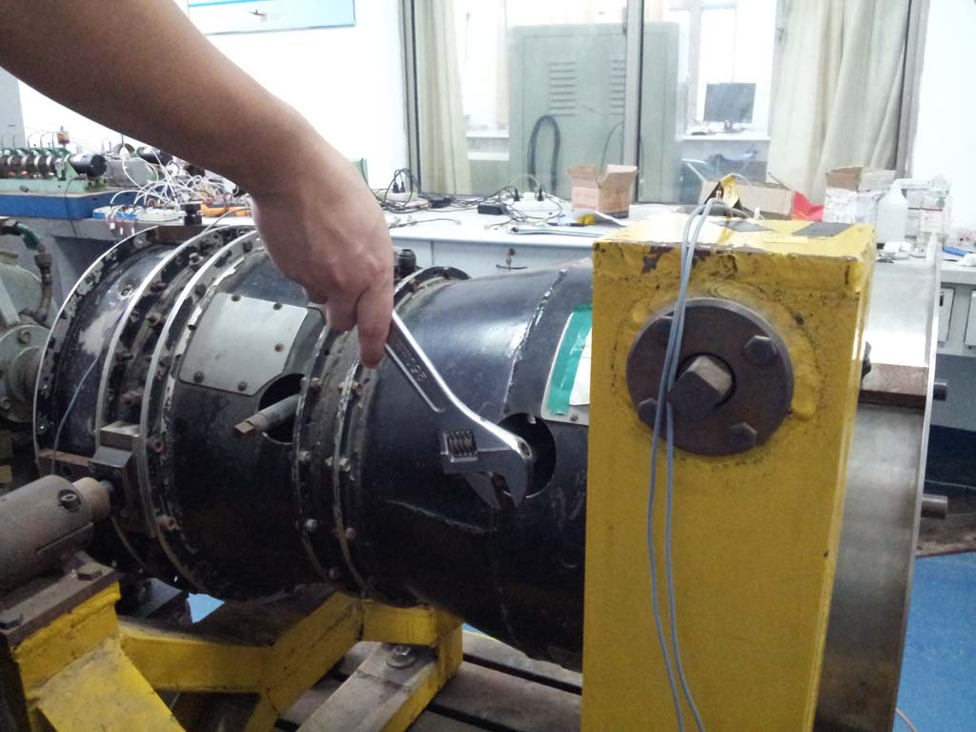
2
航空发动机转静碰摩实验
B 碰摩实验
压气机端偏摩调整装置
涡轮端偏摩调整装置
薄机匣
碰摩实验
1
单点碰摩：分薄壁涡轮机匣的单点碰摩和厚壁涡轮机匣的单点碰摩两种情况
局部偏摩
分薄壁涡轮机匣的偏摩和厚壁涡轮机匣偏摩两种情况
厚机匣
薄壁机匣偏摩实验
厚壁机匣偏摩实验
薄壁机匣单点碰摩实验
涡轮机匣安装前
厚壁涡轮机匣单点碰摩
涡轮机匣安装后

Slide 15
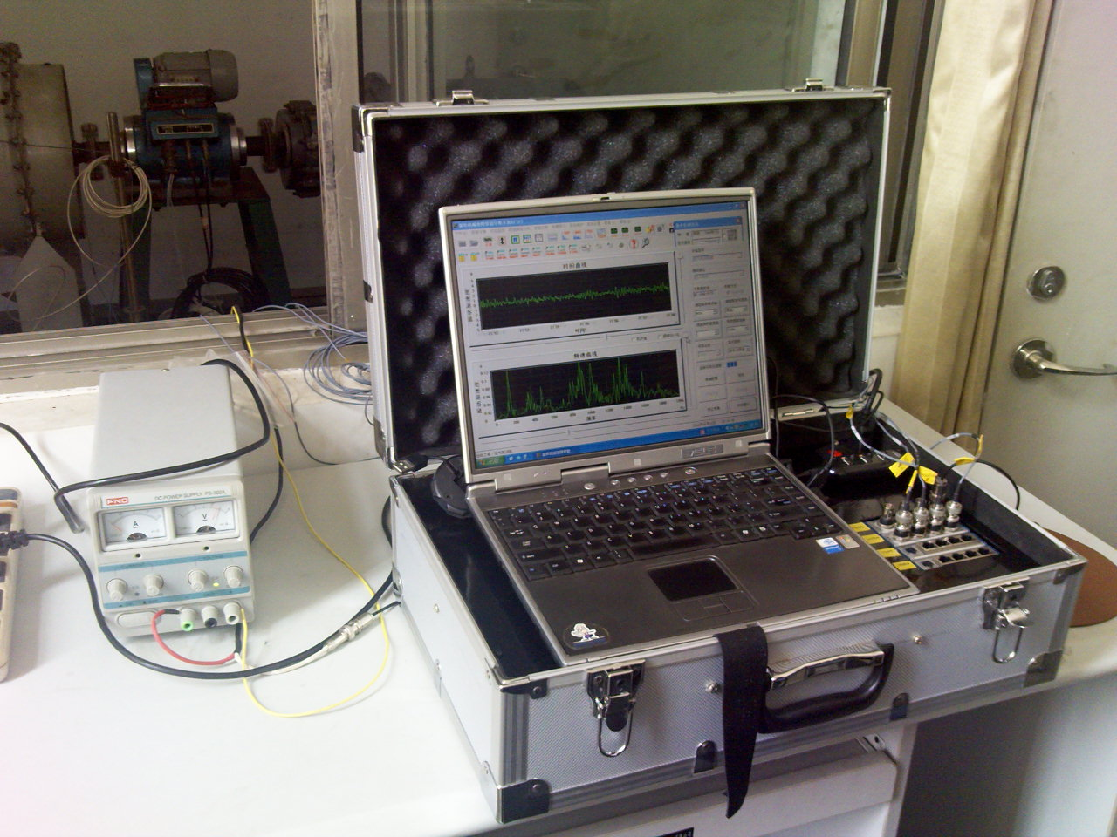
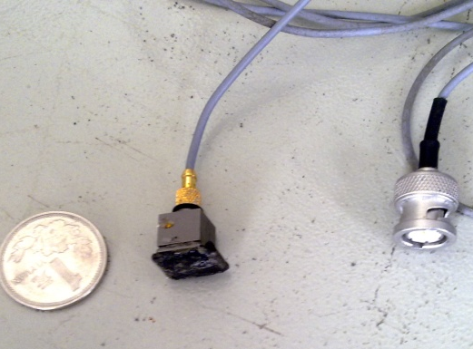
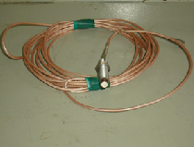
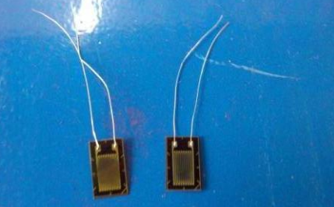
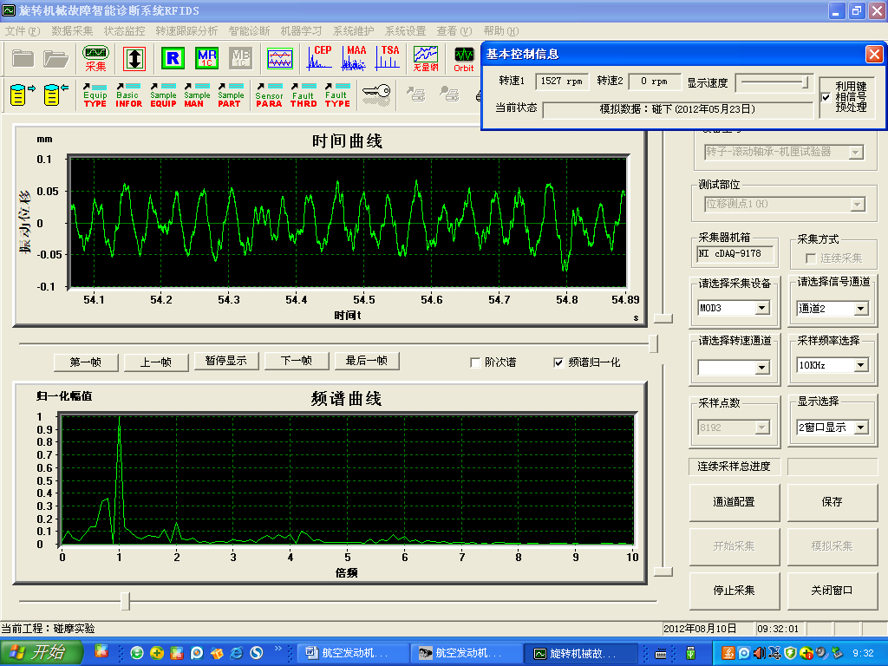
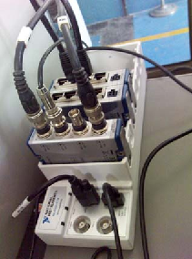
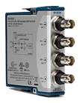
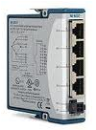
航空发动机转静碰摩实验
C 测试系统
B&K加速度传感器 电涡流位移传感器 BX120箔式电阻应变片
集成的NI采集器 自行开发的数据采集软件RFIDS
N IUSB9234 NI USB9237 cDAQ-9178机箱
Notes:
测试软件采用自行开发的旋转机械故障智能诊断系统RFIDS。

Slide 16

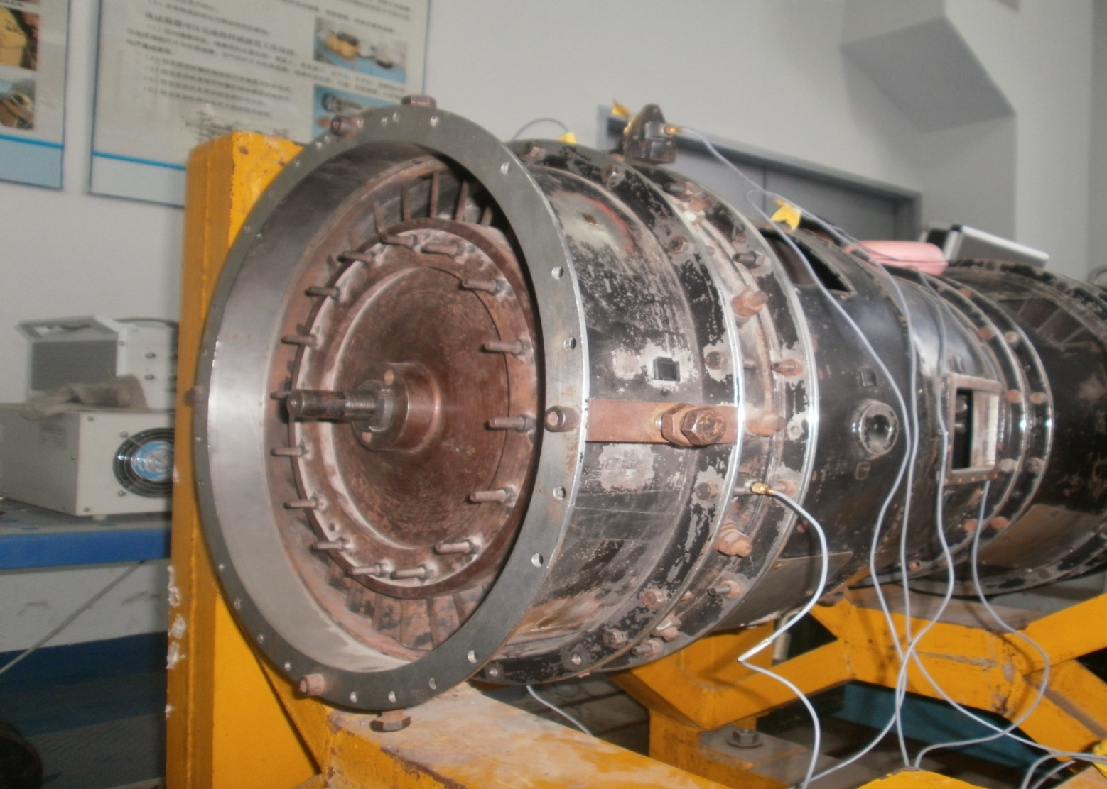
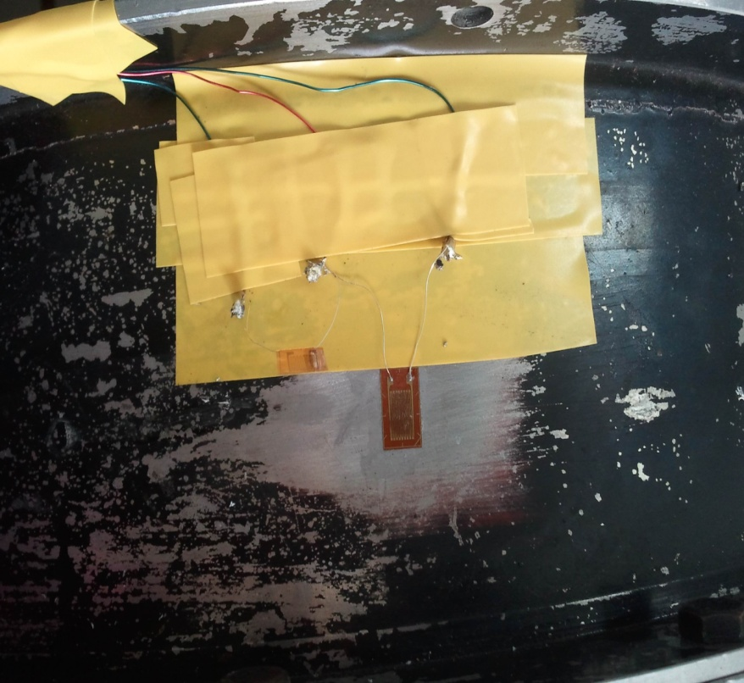
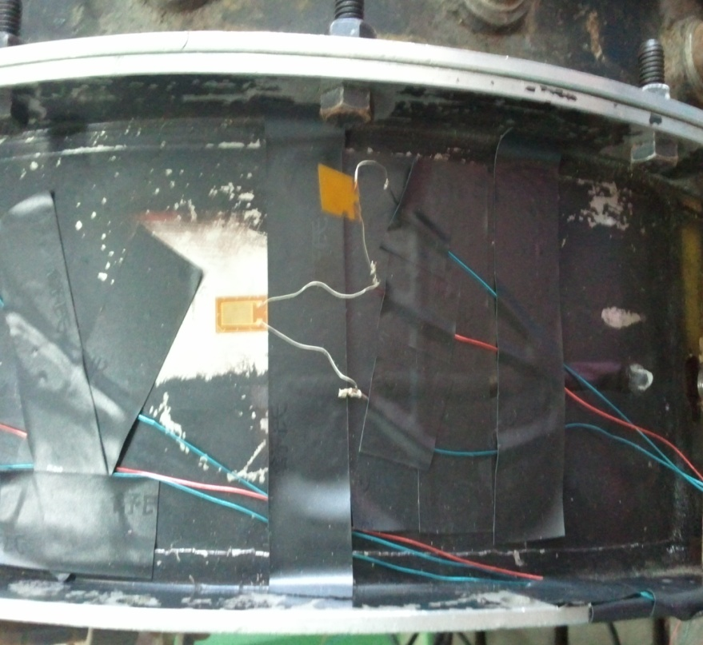
航空发动机转静碰摩实验
D 实验方案
实验方案
碰摩螺钉
垂直上
加速度传感器
应变片
上径向
上切向
垂
直
方
向
垂
直
水
平
方
向
机
匣
轴
向
机
匣
周
向
碰摩螺钉
水平右
测转速
方案3-沿机匣轴向粘贴应变片 方案4-沿机匣周向粘贴应变片
实验方案2-传感器安装位置示意图
方案1—传感器安装位置为垂直上、水平右

Slide 17
研究背景与现状分析
航空发动机转静碰摩实验
汇
报
内
容
航空发动机径向碰摩部位识别
基于Weka平台的知识规则自动获取
转子叶尖-机匣特征分析
总结与展望

Slide 18
第三部分
航空发动机径向碰摩部位识别
航空发动机径向碰摩部位识别
1
基于机匣加速度信号的径向碰摩部位识别
2
基于机匣应变信号径向碰摩部位识别
3
基于倒频谱分析的转静碰摩部位识别

Slide 19
航空发动机径向碰摩部位识别
基于机匣加速度信号的径向碰摩部位识别
基于机匣加速度信号的径向碰摩部位识别
加速度信号均方值
根据碰摩时安装于机匣不同位置的加速度传感器
感应到振动大小的差异性
小波极大模能量
考虑碰摩时加速度信号的冲击特征及小波局部
极大模方法对冲击信号提取的敏感性
小波包能量
依据小波包良好的时频局部性，对机匣加速度信号
进行小波包分解，并提取小波包归一化能量特征
2014/5/4
Notes:
由于加速度传感器在航空发动机的测试技术中广泛应用，提出机匣加速度信号的转静碰摩部位识别方法。

Slide 20
航空发动机径向碰摩部位识别
基于机匣加速度信号的径向碰摩部位识别
方法
背景
将某一传感器的均方值特征与四个传感器的均方值特征之和做比值，并将该比值作为特征参数，以进行碰摩部位的识别。
为了工程实际应用的便捷性，并考虑碰摩部位不同时，各传感器感应振动大小的差异性，直接提取加速度信号的均方值特征，进行碰摩部位的识别。

Slide 21

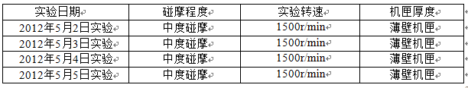
基于机匣加速度信号的径向碰摩部位识别
基于加速度信号均方值特征的碰摩部位识别
实验数据
实验数据来自4次独立实验，每次实验均进行不碰摩，碰垂直上、碰垂直下、碰水平左、碰水平右五种状态的实验。
Notes:
根据这些实验数据：以进行碰摩部位的识别及碰摩特征分析。

Slide 22
基于机匣加速度信号的径向碰摩部位识别
基于加速度信号均方值特征的碰摩部位识别
基于机匣加速度均方值的碰摩特征分析
传感器安装位置：-上、…右、○下、＋左
传感器安装位置：-上、…右、○下、＋左
归
一化能量
归
一化能量
四次独立实验，同一碰摩部位
加速度均方值特征一致性较好
样本序号
(a) 2012年5月2日实验
样本序号
(b) 2012年5月3日实验
传感器安装位置：-上、…右、○下、＋左
传感器安装位置：-上、…右、○下、＋左
传感器安装位置：-上、…右、○下、＋左
归
一化能量
归
一化能量
样本序号
(c) 2012年5月4日实验
样本序号
(d) 2012年5月5日实验
不同实验次数下的加速度均方值特征（垂直碰上）
Notes:
以垂直碰上及水平碰右为例进行碰摩特征分析。

Slide 23
基于机匣加速度信号的径向碰摩部位识别
基于加速度信号均方值特征碰摩部位识别
基于机匣加速度均方值的碰摩特征分析
传感器安装位置：-上、…右、○下、＋左
传感器安装位置：-上、…右、○下、＋左
传感器安装位置：-上、…右、○下、＋左
归
一化能量
归
一化能量
四次独立实验，同一碰摩部位
加速度均方值特征一致性较好
归
一化能量
样本序号
(a) 2012年5月2日实验
样本序号
(b) 2012年5月3日实验
传感器安装位置：-上、…右、○下、＋左
样本序号
(a) 2012年5月2日实验
四次独立实验，不同一碰摩部位
加速度均方值特征差异性较好
传感器安装位置：-上、…右、○下、＋左
归
一化能量
归
一化能量
传感器安装位置：-上、…右、○下、＋左
归
一化能量
样本序号
(c) 2012年5月4日实验
样本序号
(d) 2012年5月5日实验
样本序号
(c) 2012年5月4日实验
不同实验次数下的加速度均方值特征（水平碰右）
不同实验次数下的加速度均方值特征（垂直碰上）
Notes:
比较了四次实验的碰摩特征，得出：加速度均方值特征对碰摩部位有一定的识别效果，但识别效果并不十分稳定。

Slide 24
第三部分
基于加速度信号均方值特征的碰摩部位识别
LIBSVM
LiBSVM是台湾大学林智仁(Lin Chih-Jen)博士等开发设计的一个简单、易于使用和快速有效的SVM模式识别与回归的软件包，他不但提供了编译好的可在Windows系列系统的执行文件，还提供了源代码
背景
为了验证碰摩部位识别方法的正确性，论文利用LIBSVM软件包中解决分类问题的功能，利用支持向量机进行碰摩部位识别。其中支持向量机的核函数采用高斯核函数，核函数的参数优化采用10重交叉验证法。
应用
南京航空航天大学智能诊断与专家统研究室 http://ides.nuaa.edu.cn

Slide 25
基于机匣加速度信号的径向碰摩部位识别
基于加速度信号均方值特征碰摩部位识别
方案A
将第一次实验的样本随机近似两等份，作为训练、测试样本；将第二、三、四次实验样本作为未知样本，用来测试。
测
试
方
案
方案B
将第二次实验的样本随机近似两等份，作为训练、测试样本；将第一、三、四次实验样本作为未知样本，用来测试。
将第三次实验的样本随机近似两等份，作为训练、测试样本；将第一、二、四次实验样本作为未知样本，用来测试。
方案C
将第四次实验的样本随机近似两等份，作为训练、测试样本；将第一、二、三次实验样本作为未知样本，用来测试。
方案D

Slide 26
基于机匣加速度信号的径向碰摩部位识别
基于加速度信号均方值特征碰摩部位识别
2012年5月2日次实验作为训练样本碰摩部位识别结果
测试 次数 | 训练 样本数 | 测试 样本数 | 未知 样本数 | 训练样本识别率 | 测试样本识别率 | 未知样本识别率
 |  |  |  |  |  | 第二次 实验 | 第三次 实验 | 第四次 实验
1 | 193 | 207 | 960 | 100% | 100% | 67.9% | 82.2% | 87.9%
2 | 187 | 213 | 960 | 100% | 100% | 75.3% | 99.5% | 89.2%
3 | 199 | 201 | 960 | 100% | 100% | 75.3% | 99.5% | 93.0%
4 | 207 | 193 | 960 | 100% | 100% | 75.3% | 99.5% | 91.2%
5 | 200 | 200 | 960 | 100% | 100% | 75.3% | 99.7% | 86.7%
6 | 220 | 180 | 960 | 100% | 100% | 75.0% | 99.5% | 90.2%
7 | 207 | 193 | 960 | 100% | 100% | 75.3% | 99.5% | 90.2%
8 | 196 | 204 | 960 | 100% | 100% | 75.3% | 99.7% | 90.7%
9 | 208 | 192 | 960 | 100% | 100% | 75.3% | 99.5% | 89.7%
10 | 193 | 207 | 960 | 100% | 100% | 75.3% | 99.7% | 90.2%
平均识别率 |  |  |  | 100% | 100% | 74.5% | 97.8% | 89.9%
十次随机实验
的平均识别率
仅为74.5%
十次随机 实
验的平均识
别率接近90%

Slide 27
基于机匣加速度信号的径向碰摩部位识别
基于加速度信号均方值特征碰摩部位识别
2012年5月3日次实验作为训练样本碰摩部位识别结果
测试 次数[] | 训练 样本数 | 测试 样本数 | 未知 样本数 | 训练样本识别率 | 测试样本识别率 | 未知样本识别率
 |  |  |  |  |  | 第一次 实验 | 第三次 实验 | 第四次 实验
1 | 180 | 220 | 960 | 100% | 99.5% | 65.5% | 92.0% | 98.7%
2 | 199 | 201 | 960 | 100% | 99.5% | 66.0% | 93.8% | 99.0%
3 | 195 | 205 | 960 | 100% | 100% | 69.3% | 97.9% | 99.2%
4 | 196 | 204 | 960 | 100% | 100% | 65.7% | 93.6% | 98.7%
5 | 204 | 196 | 960 | 100% | 100% | 70.9% | 97.4% | 99.2%
6 | 197 | 203 | 960 | 100% | 100% | 67.8% | 95.6% | 99.0%
7 | 189 | 211 | 960 | 100% | 100% | 68.3% | 96.9% | 99.2%
8 | 201 | 199 | 960 | 100% | 100% | 65.9% | 89.4% | 98.7%
9 | 209 | 191 | 960 | 100% | 100% | 66.8% | 96.1% | 99.2%
10 | 203 | 197 | 960 | 100% | 100% | 67.8% | 97.4% | 99.2%
平均识别率 |  |  |  | 100% | 99.9% | 67.4% | 95.0% | 99.0%
十次随机实验
的平均识别率
仅为67.4%
十次随机 实验
的平均识别率
达到95%以上
原因分析：直接提取机匣加速度信号的均方值特征，
不能消除碰摩时，信号中外部噪声的影响。

Slide 28
航空发动机径向碰摩部位识别
基于机匣加速度信号的径向碰摩部位识别
基于机匣加速度信号的径向碰摩部位识别
加速度信号均方值
根据碰摩时安装于机匣不同位置的加速度传感器
感应到振动大小的差异性
小波极大模能量
考虑碰摩时加速度信号的冲击特征及小波局部
极大模方法对冲击信号提取的敏感性
小波包能量
依据小波包良好的时频局部性，对机匣加速度信号
进行小波包分解，并提取小波包归一化能量特征
2014/5/4
Notes:
考虑碰摩时加速度信号的冲击特征,及小波局部极大模方法对冲击信号提取的敏感性,提出基于小波极大模能量的转静碰摩部位识别方法

Slide 29
航空发动机径向碰摩部位识别
基于小波极大模能量的转静碰摩部位识别
背景原理
小波变换的极大模值所携带的信息可以用来进行信号奇异性的检测，对碰摩故障所包含的冲击信号的表征和分析可以通过小波局部极大模来完成
背景
信号的突变点
与小波极大模
点存在对应关系
小波变换
小波函数
信号
原理
将某一传感器的极大模能量特征与四个传感器的极大模能量特征之和做比值，并将该比值作为特征参数，以进行碰摩部位的识别。
2014/5/4

Slide 30
基于小波极大模能量特征的碰摩部位识别
基于机匣加速度信号的径向碰摩部位识别
基于小波极大模能量的转静碰摩部位识别
实验数据
实验数据来自4次独立实验，每次实验均进行不碰摩，碰垂直上、碰垂直下、碰水平左、碰水平右五种状态的实验。
为便于比较分析，实验数据与利用加速度信号均方值特征进行碰摩部位识别的数据完全一致。
Notes:
为便于比较分析，实验数据与利用加速度信号均方值特征进行碰摩部位识别的数据完全一致。
根据四次的实验数据，对信号进行小波极大模能量的碰摩特征分析

Slide 31
基于机匣加速度信号的径向碰摩部位识别
基于小波极大模能量的转静碰摩部位识别
。
基于小波极大模能量的碰摩特征分析
传感器安装位置：-上、…右、○下、＋左
传感器安装位置：-上、…右、○下、＋左
归
一化能量
归
一化能量
四次独立实验，同一碰摩部位
小波极大模能量特征一致性较好
样本序号
(a) 2012年5月2日实验
样本序号
(b) 2012年5月3日实验
传感器安装位置：-上、…右、○下、＋左
传感器安装位置：-上、…右、○下、＋左
归
一化能量
归
一化能量
样本序号
(c) 2012年5月4日实验
样本序号
(d) 2012年5月5日实验
不同实验次数下的加速度小波极大模能量特征（垂直碰上）

Slide 32
基于机匣加速度信号的径向碰摩部位识别
基于小波极大模能量的转静碰摩部位识别
基于小波极大模能量的碰摩特征分析
传感器安装位置：-上、…右、○下、＋左
传感器安装位置：-上、…右、○下、＋左
四次独立实验，同一碰摩部位
小波极大模能量特征一致性较好
归
一化能量
归
一化能量
归
一化能量
样本序号
(a) 2012年5月2日实验
样本序号
(b) 2012年5月3日实验
样本序号
(a) 2012年5月2日实验
四次独立实验，不同一碰摩部位
小波极大模能量特征差异性较好
传感器安装位置：-上、…右、○下、＋左
传感器安装位置：-上、…右、○下、＋左
归
一化能量
归
一化能量
归
一化能量
样本序号
(c) 2012年5月4日实验
样本序号
(d) 2012年5月5日实验
样本序号
(c) 2012年5月4日实验
不同实验次数下的加速度小波极大模能量特征（水平碰右）

Slide 33
基于机匣加速度信号的径向碰摩部位识别
基于小波极大模能量的转静碰摩部位识别
方案A
将第一次实验的样本随机近似两等份，作为训练、测试样本；将第二、三、四次实验样本作为未知样本，用来测试。
测
试
方
案
方案B
将第二次实验的样本随机近似两等份，作为训练、测试样本；将第一、三、四次实验样本作为未知样本，用来测试。
将第三次实验的样本随机近似两等份，作为训练、测试样本；将第一、二、四次实验样本作为未知样本，用来测试。
方案C
将第四次实验的样本随机近似两等份，作为训练、测试样本；将第一、二、三次实验样本作为未知样本，用来测试。
方案D

Slide 34
基于机匣加速度信号的径向碰摩部位识别
基于小波极大模能量的转静碰摩部位识别
2012年5月2日次实验作为训练样本碰摩部位识别结果
测试 次数 | 训练 样本数 | 测试 样本数 | 未知 样本数 | 训练样本识别率 | 测试样本识别率 | 未知样本识别率
 |  |  |  |  |  | 2012.5.3 实验 | 2012.5.4 实验 | 2012.5.5 实验
1 | 196 | 204 | 960 | 100% | 99.0% | 90.0% | 98.5% | 98.2%
2 | 189 | 211 | 960 | 100% | 99.0% | 87.0% | 98.7% | 98.4%
3 | 200 | 200 | 960 | 99.5% | 100% | 87.2% | 98.7% | 99.0%
4 | 209 | 191 | 960 | 100% | 98.9% | 86.5% | 98.7% | 99.0%
5 | 201 | 199 | 960 | 99.0% | 100% | 86.0% | 98.7% | 98.2%
6 | 221 | 179 | 960 | 99.1% | 98.2% | 86.2% | 98.7% | 97.4%
7 | 207 | 193 | 960 | 100% | 98.4% | 89.0% | 98.5% | 99.0%
8 | 195 | 205 | 960 | 100% | 99.0% | 86.0% | 98.7% | 99.5%
9 | 178 | 222 | 960 | 100% | 98.6% | 85.0% | 98.7% | 99.5%
10 | 188 | 212 | 960 | 100% | 99.0% | 87.0% | 98.7% | 98.5%
平均识别率 |  |  |  | 99.8% | 99.0% | 87.0% | 98.7% | 98.7%
测试 次数 | 训练 样本数 | 测试 样本数 | 未知 样本数 | 训练样本识别率 | 测试样本识别率 | 未知样本识别率
 |  |  |  |  |  | 第二次 实验 | 第三次 实验 | 第四次 实验
1 | 193 | 207 | 960 | 100% | 100% | 67.9% | 82.2% | 87.9%
2 | 187 | 213 | 960 | 100% | 100% | 75.3% | 99.5% | 89.2%
3 | 199 | 201 | 960 | 100% | 100% | 75.3% | 99.5% | 93.0%
4 | 207 | 193 | 960 | 100% | 100% | 75.3% | 99.5% | 91.2%
5 | 200 | 200 | 960 | 100% | 100% | 75.3% | 99.7% | 86.7%
6 | 220 | 180 | 960 | 100% | 100% | 75.0% | 99.5% | 90.2%
7 | 207 | 193 | 960 | 100% | 100% | 75.3% | 99.5% | 90.2%
8 | 196 | 204 | 960 | 100% | 100% | 75.3% | 99.7% | 90.7%
9 | 208 | 192 | 960 | 100% | 100% | 75.3% | 99.5% | 89.7%
10 | 193 | 207 | 960 | 100% | 100% | 75.3% | 99.7% | 90.2%
平均识别率 |  |  |  | 100% | 100% | 74.5% | 97.8% | 89.9%
识别率
由74.5%提高
至87%
识别率
由89.9%提高
至98.7%

Slide 35
基于机匣加速度信号的径向碰摩部位识别
基于小波极大模能量的转静碰摩部位识别
2012年5月3日次实验作为训练样本碰摩部位识别结果
测试 次数 | 训练 样本数 | 测试 样本数 | 未知 样本数 | 训练样本识别率 | 测试样本识别率 | 未知样本识别率
 |  |  |  |  |  | 2012.5.2 实验 | 2012.5.4 实验 | 2012.5.5 实验
1 | 202 | 198 | 960 | 100% | 99.5% | 96.0% | 92.3% | 98.7%
2 | 207 | 193 | 960 | 100% | 99.0% | 95.0% | 91.3% | 98.7%
3 | 222 | 178 | 960 | 98.6% | 99.5% | 92.0% | 95.4% | 98.0%
4 | 199 | 201 | 960 | 100% | 98.9% | 94.3% | 92.6% | 98.0%
5 | 195 | 205 | 960 | 99.5% | 99.0% | 95.0% | 91.1% | 98.0%
6 | 198 | 201 | 960 | 99.5% | 99.5% | 94.1% | 90.3% | 97.2%
7 | 203 | 197 | 960 | 100% | 99.5% | 94.6% | 89.5% | 98.0%
8 | 193 | 207 | 960 | 100% | 100% | 94.4% | 90.5% | 98.2%
9 | 200 | 200 | 960 | 99.5% | 100% | 94.1% | 91.1% | 97.4%
10 | 186 | 214 | 960 | 100% | 99.5% | 95.4% | 90.8% | 97.4%
平均识别率 |  |  |  | 99.7% | 99.4% | 99.5% | 91.5% | 98.0%
测试 次数[] | 训练 样本数 | 测试 样本数 | 未知 样本数 | 训练样本识别率 | 测试样本识别率 | 未知样本识别率
 |  |  |  |  |  | 第一次 实验 | 第三次 实验 | 第四次 实验
1 | 180 | 220 | 960 | 100% | 99.5% | 65.5% | 92.0% | 98.7%
2 | 199 | 201 | 960 | 100% | 99.5% | 66.0% | 93.8% | 99.0%
3 | 195 | 205 | 960 | 100% | 100% | 69.3% | 97.9% | 99.2%
4 | 196 | 204 | 960 | 100% | 100% | 65.7% | 93.6% | 98.7%
5 | 204 | 196 | 960 | 100% | 100% | 70.9% | 97.4% | 99.2%
6 | 197 | 203 | 960 | 100% | 100% | 67.8% | 95.6% | 99.0%
7 | 189 | 211 | 960 | 100% | 100% | 68.3% | 96.9% | 99.2%
8 | 201 | 199 | 960 | 100% | 100% | 65.9% | 89.4% | 98.7%
9 | 209 | 191 | 960 | 100% | 100% | 66.8% | 96.1% | 99.2%
10 | 203 | 197 | 960 | 100% | 100% | 67.8% | 97.4% | 99.2%
平均识别率 |  |  |  | 100% | 99.9% | 67.4% | 95.0% | 99.0%
识别率
由67.4%提高
至99.5%
原因分析：小波极大模能量特征对冲击信号提取较敏感性，
消除了碰摩时，信号中外部噪声的影响，只提取了与
碰摩特征信号相关的冲击特征。

Slide 36
航空发动机径向碰摩部位识别
基于机匣加速度信号的径向碰摩部位识别
基于机匣加速度信号的径向碰摩部位识别
加速度信号均方值
根据碰摩时安装于机匣不同位置的加速度传感器
感应到振动大小的差异性
小波极大模能量
考虑碰摩时加速度信号的冲击特征及小波局部
极大模方法对冲击信号提取的敏感性
小波包能量
依据小波包良好的时频局部性，对机匣加速度信号
进行小波包分解，并提取小波包归一化能量特征
2014/5/4
2014/5/4

Slide 37
背景原理
考虑小波包良好的时频局部性，以及转子系统发生局部碰摩时，信号的高频特征复杂多变的特点，采用小波包提取信号的故障特征
背景
原理
Notes:
各频段的能量定义为Eij,dij(第i层第j个节点的能量），T为Eij构成能量特征向量,

Slide 38
基于机匣加速度信号的径向碰摩部位识别
基于小波包能量的转静碰摩部位识别
实验数据
实验数据来自2次独立实验（实验日期分别为2011年7月21日及2011年7月27日，2011年7月21日实验转速为1000r/min，2011年其中7月27日实验转速为1000r/min及1700r/min两种）。
每次均进行不碰摩，碰垂直上、碰垂直下、碰水平左、碰水平右的实验。
实验日期 | 碰摩程度 | 实验转速 | 机匣厚度
2012年7月21日实验 | 轻微碰摩 | 1000r/min | 薄壁机匣
2012年7月27日实验 | 轻微、中度碰摩 | 1500r/min、1700r/min | 薄壁机匣
Notes:
根据两天的实验数据进行小波包能量的碰摩特征分析

Slide 39
基于机匣加速度信号的径向碰摩部位识别
基于小波包能量的转静碰摩部位识别
基于小波包能量的碰摩特征分析
涡轮机匣下方传感器小波包能量特征分析：
□—碰上﹡—碰右△—碰下○—碰左◇—未碰摩
□—碰上﹡—碰右△—碰下○—碰左◇—未碰摩
归
一化能量
归
一化能量
频率段
频率段
2011年7月21日实验
小波包能量分布
. 2011年7月27日实验
小波包能量分布

Slide 40
基于机匣加速度信号的径向碰摩部位识别
基于小波包能量的转静碰摩部位识别
基于小波包能量的碰摩特征分析
□—碰上﹡—碰右△—碰下○—碰左◇—未碰摩
□—碰上﹡—碰右△—碰下○—碰左◇—未碰摩
归
一化能量
归
一化能量
同一频段，小波包能量特征
相似性较好，且对不同碰摩
状态可进行有效区分
不同频段，小波包能量特征差异性较好
样本序号
(a) 2011年7月21日实验
样本序号
(b) 2011年7月27日实验
两次实验第1频段小波包能量分布图
□—碰上﹡—碰右△—碰下○—碰左◇—未碰摩
□—碰上﹡—碰右△—碰下○—碰左◇—未碰摩
归
一化能量
归
一化能量
样本序号
(a) 2011年7月21日实验
样本序号
(b) 2011年7月27日实验
两次实验第6频段小波包能量分布图

Slide 41
基于机匣加速度信号的径向碰摩部位识别
基于小波包能量的转静碰摩部位识别
识别结果
测试方案
对不同碰摩部位时的机匣加速度信号提取其小波包归一化能量特征，将该归一化能量样本（包括各种实验状态）混合，取总样本的1/3为训练样本、1/3为测试样本、1/3为未知样本。采用10重交叉验证法优化支持向量机中的高斯核函数的参数。利用优化参数后的支持向量机对训练样本、测试样本、未知样本进行训练和测试。
具体为：将两次实验的所有数据混合进行识别，每次实验对每种碰摩部位及正常状态均取70组数据左右。随机选取样本，连续测试10次，取10次识别率的平均值作为平均识别率。
传感器 位置 | 样本总数 | 训练样本 识别率 | 测试样本 识别率 | 未知样本 识别率
垂直上 | 1908 | 98.61% | 99.23% | 98.82%
垂直下 | 1886 | 99.30% | 99.24% | 99.23%
水平左 | 1920 | 98.25% | 98.85% | 98.37%
水平右 | 2021 | 98.66% | 98.38% | 98.70%
四个位置传感器碰摩位置识别的十次平均识别率

Slide 42
第三部分
航空发动机径向碰摩部位识别
航空发动机径向碰摩部位识别
1
基于机匣加速度信号的径向碰摩部位识别
2
基于机匣应变信号径向碰摩部位识别
3
基于倒频谱分析的转静碰摩部位识别

Slide 43
第三部分
基于机匣应变信号的径向碰摩部位识别
背景原理
现代航空发动机普遍采用薄壁结构
应变片尺寸小、重量轻、安装方便，不会影响构件的应力状态，可在各种复杂环境下测量，广泛应用于航空发动机的测试技术中
基于应变的测试方法还并未在航空发动机的碰摩部位识别中得到应用
背景
原理

Slide 44
航空发动机径向碰摩部位识别
基于机匣应变信号的径向碰摩部位识别
实验数据
考虑转静碰摩过程中振动引起的机匣弯曲变形，沿机匣轴向粘帖应变片
实验日期 | 碰摩程度 | 实验转速 | 机匣厚度
2012年5月10日实验 | 中度碰摩 | 1500r/min | 薄壁机匣
2012年5月11日实验 | 中度碰摩 | 1500r/min | 薄壁机匣
2012年5月12日实验 | 中度碰摩 | 1500r/min | 薄壁机匣
考虑转静碰摩过程中切向摩擦力引起的机匣变形，沿机匣周向粘帖应变片
实验日期 | 碰摩程度 | 实验转速 | 机匣厚度
2012年5月15日实验 | 中度碰摩 | 1500r/min | 薄壁机匣
2012年5月16日实验 | 中度碰摩 | 1500r/min | 薄壁机匣
2012年5月17日实验 | 中度碰摩 | 1500r/min | 薄壁机匣

Slide 45
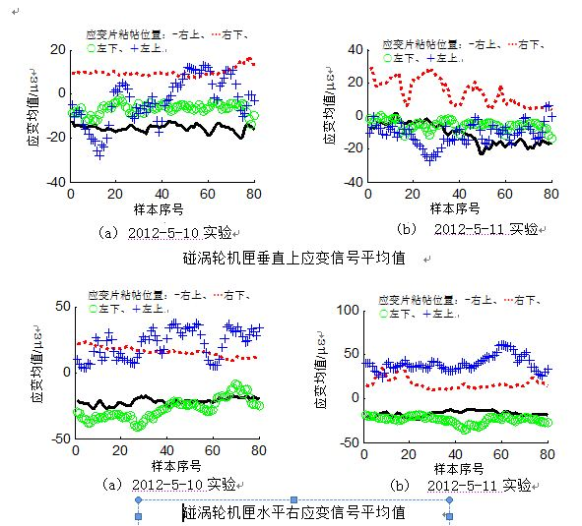
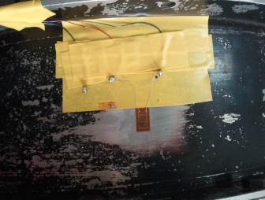
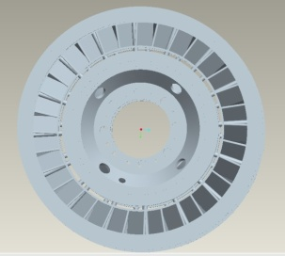
航空发动机径向碰摩部位识别
基于机匣应变信号的径向碰摩部位识别
轴向应变—碰摩特征分析
同一碰摩部位，各个
贴片位置的应变均值
特征相似性较好。
不同碰摩部位，同一贴片位置，应变均值特征差异性较好。
1
8
5
4
2
7
6
3
碰摩位置及贴片位置

Slide 46
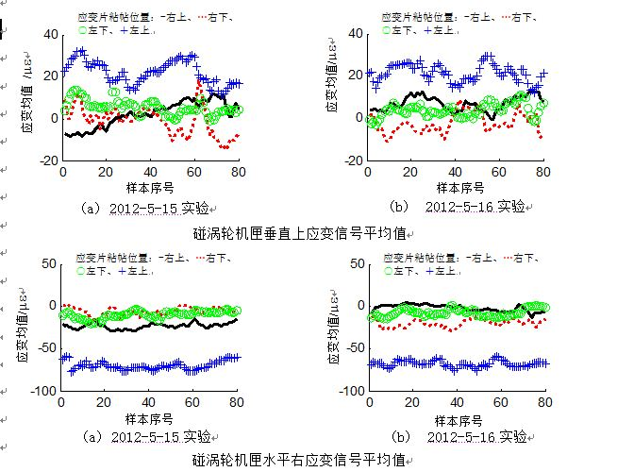
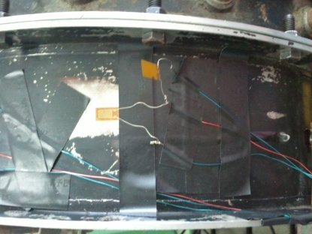
航空发动机径向碰摩部位识别
基于机匣应变信号的径向碰摩部位识别
周向应变—碰摩特征分析
同一碰摩部位，各个贴片
位置的应变均值特征
相似性非常理想。
不同碰摩部位，同一贴片位置，应变均值特征差异性非常理想。
1
8
5
4
2
7
6
3
碰摩位置及贴片位置

Slide 47
航空发动机径向碰摩部位识别
基于机匣应变信号的径向碰摩部位识别
方案A
将第一次实验的样本随机近似两等份，作为训练、测试样本；将第二、三次实验样本作为未知样本，用来测试。
测
试
方
案
方案B
将第二次实验的样本随机近似两等份，作为训练、测试样本；将第一、三次实验样本作为未知样本，用来测试。
方案C
将第三次实验的样本随机近似两等份，作为训练、测试样本；将第一、二次实验样本作为未知样本，用来测试。

Slide 48
航空发动机径向碰摩部位识别
基于机匣应变信号的径向碰摩部位识别
识别结果
测试 方法 | 训练 样本数 | 测试 样本数 | 未知 样本数 | 训练样本识别率 | 测试样本识别率 | 未知样本识别率
 |  |  |  |  |  | 第一次 实验 | 第二次实验 | 第三次实验
A | 159 | 161 | 640 | 100% | 99.6% | —— | 88.8% | 85.7%
B | 162 | 158 | 640 | 100% | 99.9% | 97.4% | —— | 86.0%
C | 161 | 159 | 640 | 100% | 100% | 75.3% | 89.5% | ——
相同的涡轮机匣，相同的实验转速，基本相同的碰摩程度，相同的贴片位置，不同的贴片方向：沿涡轮周向粘贴应变片的实验方案效果更理想，对训练、测试和未知样本的识别率均达到100%。
分析原因：其主要原因在于，轴向粘贴应变片时，主要测得的是机匣的弯曲变形，而机匣弯曲变形来源于碰摩和转子不平衡的共同作用。周向应变感受的主要是来源于碰摩所导致的切向摩擦力所引起的机匣变形，而转子的不平衡等所导致的机匣弯曲变形在周向应变中得不到体现。
沿机匣轴向粘帖应变片碰摩部位识别平均识别率
测试 方法 | 训练 样本数 | 测试 样本数 | 未知 样本数 | 训练样本识别率 | 测试样本识别率 | 未知样本识别率
 |  |  |  |  |  | 第一次 实验 | 第二次 实验 | 第三次 实验
A | 161 | 159 | 640 | 100% | 100% | —— | 100% | 100%
B | 158 | 162 | 640 | 100% | 100% | 100% | —— | 100%
C | 159 | 161 | 640 | 100% | 100% | 100% | 100% | ——
沿机匣周向粘帖应变片碰摩部位识别平均识别率

Slide 49
航空发动机径向碰摩部位识别
1
基于机匣加速度信号的径向碰摩部位识别
2
基于机匣应变信号径向碰摩部位识别
3
基于倒频谱分析的转静碰摩部位识别

Slide 50
航空发动机径向碰摩部位识别
基于倒频谱的径向碰摩部位识别
目前碰摩部位识别的方法均是基于对系统响应信号进行分析的基础上的，且普遍存在测试手段不常用，方法过于复杂，以及未考虑航空发动机的实际结构特征和碰摩特性，因而难于应用于工程实际的问题
倒频谱方法简单成熟、更重要的是可以分离出传递路径特征，从而对传递路径信息进行分析
背景原理
背景
原理

Slide 51
航空发动机径向碰摩部位识别
基于倒频谱的径向碰摩部位识别
实验数据
实验时在涡轮机匣处设计了四个碰摩螺钉，实现四个部位的碰摩实验，沿涡轮机匣相应布置四个加速度传感器以采集机匣加速度信号
进行了两天6次独立实验，每次实验均进行碰上、碰下、碰左、碰右四个部位的碰摩实验，每次实验保存100个样本，每个样本为8192个采样点。
实验日期 | 试验次数 | 碰摩程度 | 实验转速
2012.5.12 | 3 | 中度碰摩 | 1500r/min
2012.5.17 | 3 | 中度碰摩 | 1500r/min
Notes:
利用两天六次实验数据进行频谱及倒频谱分析

Slide 52
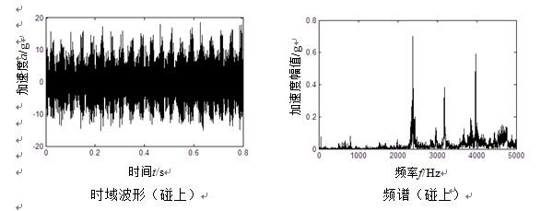
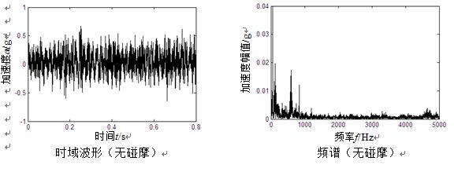
航空发动机径向碰摩部位识别
基于倒频谱的径向碰摩部位识别
频谱分析—加速度传感器位置相同
碰摩 -频谱
在碰摩时，频谱中
表现出明显的
调幅特征
无碰摩 -频谱

Slide 53
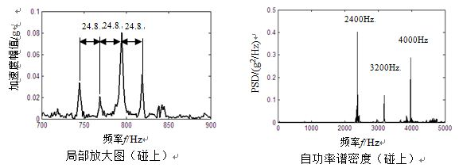
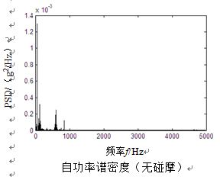
航空发动机径向碰摩部位识别
基于倒频谱的径向碰摩部位识别
频谱分析—加速度传感器位置相同
碰摩 -频谱
局部放大
碰摩 –自功率谱密度
在碰摩频率及其
整数倍频附近存在
边频带，其边频宽
度为旋转频率。
（1）由碰摩引起的振动非常类似齿轮的振动，其碰摩频率，为叶片数乘以旋转频率；
（2）在频谱中表现出明显的调幅特征，其边频宽度为旋转频率。
无碰摩 –自功率谱密度

Slide 54
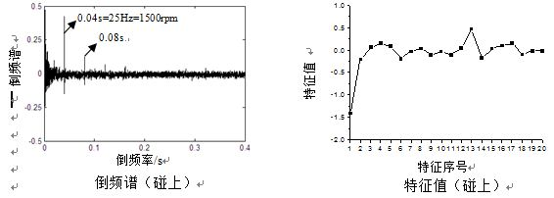
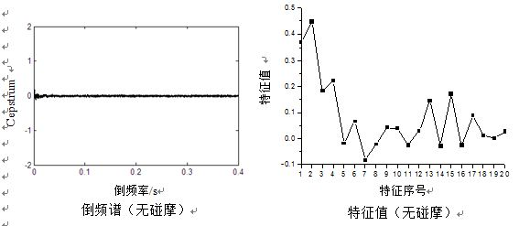
航空发动机径向碰摩部位识别
基于倒频谱的径向碰摩部位识别
从倒频谱中可以明显看到单根谱线，对应的倒频率为0.0403s=1/(24.8Hz)。
倒频谱分析—加速度传感器位置相同
信号中不存在调制现象，从倒频谱中没出现0.0403s的倒频率分量及其倍频。
第1个非零倒频率点开始，依次选择第20个倒频率点的倒频谱的实部值作为表征系统传递特性的特征。

Slide 55
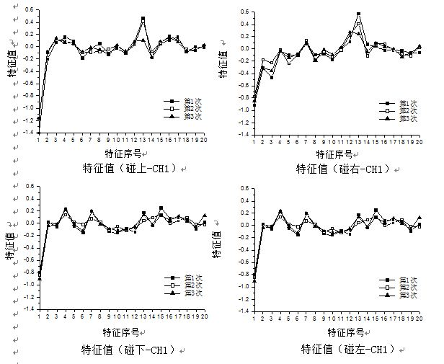
航空发动机径向碰摩部位识别
基于倒频谱的径向碰摩部位识别
各碰摩状态下—机匣传感器特征分析（CH1）
每种碰摩状态 ，当碰摩部位相同时，
同一位置的传感器采集信号，在三次
独立实验中得到的特征量非常一致。
Notes:
以（安装于涡轮机匣垂直上方加速度传感器采集的信号即CH1通道）为例，

Slide 56
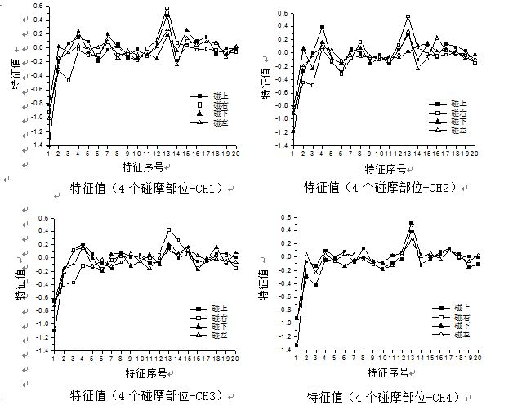
航空发动机径向碰摩部位识别
基于倒频谱的径向碰摩部位识别
特征分析—四个碰摩部位
碰摩部位不同时，各个
位置传感器，特征值均
表现出较大的差异性。

Slide 57
航空发动机径向碰摩部位识别
基于倒频谱的径向碰摩部位识别
方案A
将第一次实验的样本随机近似两等份，作为训练、测试样本；将第二、三次实验样本作为未知样本，用来测试。
测试结果
测
试
方
案
 | 标准样本 | 待识别样本 | 识别率
碰上样本数 | 100 | 500 | 100%
碰右样本数 | 100 | 500 | 100%
碰下样本数 | 100 | 500 | 100%
碰左样本数 | 100 | 500 | 100%
方案B
将第二次实验的样本随机近似两等份，作为训练、测试样本；将第一、三次实验样本作为未知样本，用来测试。
方案C
将第三次实验的样本随机近似两等份，作为训练、测试样本；将第一、二次实验样本作为未知样本，用来测试。
Notes:
其测试结果为：
利用支持向量机分类方法，进行了碰摩部位识别，识别率达到100%，充分验证了方法的有效性。

Slide 58
研究背景与现状分析
航空发动机转静碰摩实验
汇
报
内
容
航空发动机径向碰摩部位识别
基于Weka平台的知识规则自动获取
转子叶尖-机匣特征分析
总结与展望
2014/5/4

Slide 59
第四部分
基于Weka平台的知识规则自动获取
Weka
为了有效将碰摩部位识别方法应用于工程实际，需要总结出碰摩部位识别规律，提取和挖掘出易于理解和解释的诊断规则
Weka是一个非常全面的开放式平台的数据挖掘系统，由新西兰Waikato大学开发。Weka几乎支持任意数据集，具有强大的数据预处理功能，提供了多种数据挖掘算法，如分类、聚类等，同时支持各算法的性能评估。
简介
本文利用Weka软件中的分类算法，对基于机匣应变信号及基于机匣加速度信号碰摩部位识别中提取的特征进行数据挖掘，并同时进行性能评估。
应用
Notes:
If-then规则

Slide 60
第四部分
基于Weka平台的知识规则自动获取
基于Weka平台的碰摩部位识别知识规则自动获取
1
机匣加速度信号的碰摩部位识别知识规则自动获取
2
机匣应变信号的碰摩部位识别知识规则自动获取
3
基于倒频谱传递特征的碰摩部位识别知识规则自动获取
Notes:
首先看一下对基于小波极大模能量碰摩部位识别的知识规则自动获取的结果

Slide 61
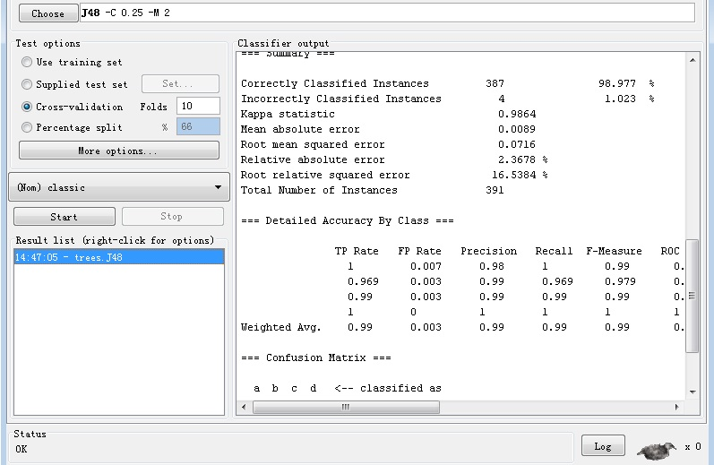
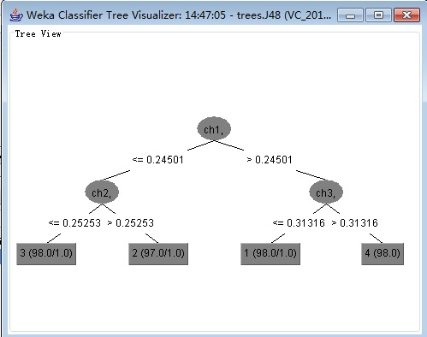
第四部分
基于Weka平台的知识规则自动获取
规则提取-小波极大模
极大模能量信号的决策树生成界面
极大模能量信号生成的可视化决策树

Slide 62
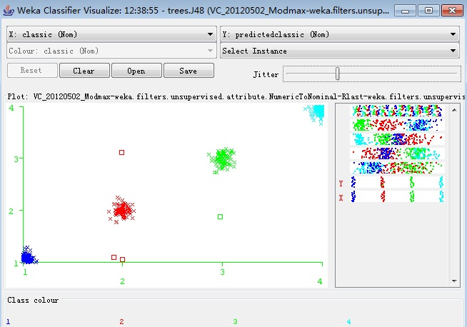
第四部分
基于Weka平台的知识规则自动获取
规则提取-小波极大模
规则1 | If ch1> 0.24501并且ch3<=0.31316 Then碰摩位置为涡轮机匣垂直上
规则2 | If ch1 <= 0.24501并且ch2>0.25253 Then碰摩位置为涡轮机匣水平右
规则3 | If ch1 <= 0.24501并且ch2<=0.25253 Then碰摩位置为涡轮机匣垂直下
规则4 | If ch1> 0.24501并且ch3>0.31316 Then碰摩位置为涡轮机匣水平左
规则提取结果
样本数 | 正确识别数 | 错误识别数 | 识别率 | 误识率
391 | 387 | 4 | 98.98% | 1.02%
规则检验结果
2012年5月2日实验误差散点图

Slide 63
第四部分
基于Weka平台的知识规则自动获取
规则预测-小波极大模
实验日期 | 样本数 | 正确识别数 | 错误识别数 | 识别率
2012年5月3日 | 391 | 388 | 3 | 99.23%
2012年5月4日 | 392 | 381 | 11 | 97.19%
2012年5月5日 | 391 | 313 | 78 | 80.05%
加速度信号规则的预测结果
利用weka软件可以对基于机匣加速度信号小波极大模方法提取的碰摩部位识别特征，进行有效的知识规则提取，识别率达到了98%以上，且提取的规则可以有效的利用到另外几次的实验预测中，预测的结果是比较理想的，识别率分别达到了99%、97%及80%以上。
Notes:
由于另外三次实验的碰摩位置已经知道，由此可以检验提取的规则对未知样本的识别能力。

Slide 64
第四部分
基于Weka平台的知识规则自动获取
基于Weka平台的碰摩部位识别知识规则自动获取
1
机匣加速度信号的碰摩部位识别知识规则自动获取
2
机匣应变信号的碰摩部位识别知识规则自动获取
3
基于倒频谱传递特征的碰摩部位识别知识规则自动获取
Notes:
对沿机匣周向粘贴应变片实验方案下提取的机匣应变特征进行知识规则的获取。

Slide 65
规则提取-应变均值
规则1 | If CH4 >59.321并且CH3<=11.708 Then碰摩位置为涡轮机匣垂直上
规则2 | If CH4 <=59.321并且CH2<=9.0635 Then碰摩位置为涡轮机匣水平右
规则3 | If CH4 <=59.321并且CH2>9.0635 Then碰摩位置为涡轮机匣垂直下
规则4 | If CH4 >59.321并且CH3>11.708 Then碰摩位置为涡轮机匣水平左
规则提取结果
样本数 | 正确识别数 | 错误识别数 | 识别率 | 误识率
320 | 315 | 5 | 98.44% | 1.56%
规则检验结果
Notes:
随机选择2012年5月15日数据作为挖掘样本。

Slide 66
第四部分
基于Weka平台的知识规则自动获取
规则预测-应变均值
实验日期 | 样本数 | 正确识别数 | 错误识别数 | 识别率
2012年5月15日 | 320 | 315 | 5 | 98.44%
2012年5月16日 | 320 | 309 | 11 | 96.56%
2012年5月17日 | 320 | 300 | 20 | 93.75%
应变信号规则的预测结果
对机匣应变信号提取的特征应用Weka软件可以有效的进行知识规则的提取，提取的规则识别率较高，达到了98%以上，且对未知样本的预测能力较强，达到了93%以上，这为方法的工程应用提供了坚实的基础。
Notes:
另外3次的实验数据作为性能评测样本。
根据提取的规则对另外三次的实验数据进行规则的预测

Slide 67
第四部分
基于Weka平台的知识规则自动获取
基于Weka平台的碰摩部位识别知识规则自动获取
1
机匣加速度信号的碰摩部位识别知识规则自动获取
2
机匣应变信号的碰摩部位识别知识规则自动获取
3
基于倒频谱传递特征的碰摩部位识别知识规则自动获取
Notes:
第3是对利用倒频谱方法提取的机匣加速度信号的传递特征进行知识规则的获取，

Slide 68
第四部分
基于Weka平台的知识规则自动获取
规则提取-倒频谱
规则1 | If feature3 >0.0004 Then碰摩位置为涡轮机匣垂直上
规则2 | If feature3 <=0.0004并且feature6<=-0.0202 并且feature13>0.1138 then碰摩位置为涡轮机匣水平右
规则3 | If feature3 <=0.0004并且feature6<=-0.0202 并且feature13<=0.1138 Then碰摩位置为涡轮机匣垂直下
规则4 | If feature3 <=0.0004并且feature6>-0.0202 Then碰摩位置为涡轮机匣水平左
倒频谱传递特征的规则提取结果
样本数 | 正确识别数 | 错误识别数 | 识别率 | 误识率
395 | 392 | 3 | 99.24% | 0.76%
倒频谱传递特征的规则检验结果
Notes:
随机选择2012年5月17日实验进行知识规则的提取，规则的提取结果

Slide 69
第四部分
基于Weka平台的知识规则自动获取
规则预测-倒频谱
根据提取的规则，对2012年5月17日实验进行规则预测，规则的预测结果如表所示：
样本数 | 正确识别数 | 错误识别数 | 识别率 | 误识率
395 | 326 | 65 | 82.53% | 17.5%
对机匣加速度信号根据倒频谱提取的20各传递特征，应用Weka软件可以有效的进行知识规则的提取，提取的规则识别率较高，达到了99%以上且对未知样本的预测能力较强，达到了80%以上。
Notes:
根据提取的规则对另外一次实验的数据进行规则的预测，检验提取的规则对未知样本的识别能力。

Slide 70

第四部分
基于Weka平台的知识规则自动获取
小结
为了有效将碰摩部位识别方法应用于工程实际，利用Weka软件对机匣加速度信号和应变信号碰摩部位识别方法进行了知识规则的提取和挖掘，结果表明提取和挖掘出规则简单、易于解释。
小波局部极大模能量特征进行规则的提取：规则检验结果识别率达到98.98%。预测结果分别为：99.23%、97.19%及80.05%；
01
文本目录
文本目录
02
机匣应变信号特征进行规则的提取：规则检验结果识别率达到98.44%。预测结果分别为：98.44%、96.56%及93.75%。
文本目录
03
倒频谱提取信号的传递特征进行规则的提取：规则检验结果识别率达到99.24%。预测结果为：82.5%。

Slide 71
研究背景与现状分析
航空发动机转静碰摩实验
汇
报
内
容
航空发动机径向碰摩部位识别
基于Weka平台的知识规则自动获取
转子叶尖-机匣特征分析
总结与展望

Slide 72
第五部分
转子叶尖-机匣特征分析
转子叶尖-机匣特征分析
1
基于频谱及倒频谱的转子叶尖—机匣碰摩特征分析
2
基于Hilbert包络谱的转子叶尖—机匣碰摩特征分析

Slide 73
第五部分
转子叶尖-机匣特征分析
单点碰摩实验
A
转径碰摩
实验
实际航空发动机碰摩故障数据检验
D
B
偏摩实验
C
实验器正常运转

Slide 74
第五部分
转子叶尖-机匣特征分析
实验数据
（1）涡轮机匣为薄壁机匣时:涡轮机匣垂直上、垂直下、水平左及水平右分别设计了四个碰摩螺钉；
（2）涡轮机匣为厚壁机匣时:涡轮机匣右上、右下、左下及左上分别设计了四个碰摩螺钉，均可实现四个部位的碰摩实验。
（3）转子偏向机匣一侧的偏摩实验
（4）沿涡轮机匣垂直上、水平右、垂直下、水平左及压气机机匣端垂直上方布置加速度传感器以采集机匣加速度信号。
碰摩形式 | 实验日期 | 实验次数 | 机匣厚度 | 转速
单点碰摩 | 2012.05.12 | 3次 | 薄壁机匣 | 1500r/min
单点碰摩 | 2013.04.29 | 1次 | 薄壁机匣、厚壁机匣 | 1200r/min
偏摩 | 2013.04.29 | 2次 | 薄壁机匣、厚壁机匣 | 1200r/min
碰摩实验数据
Notes:
单点碰摩仅随机选取2012年5月12日的第一次试验的数据进行分析，

Slide 75
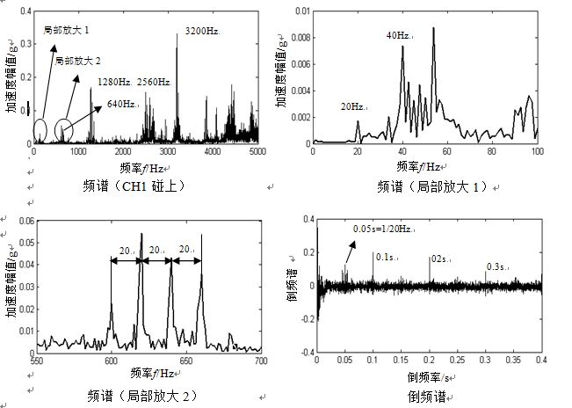
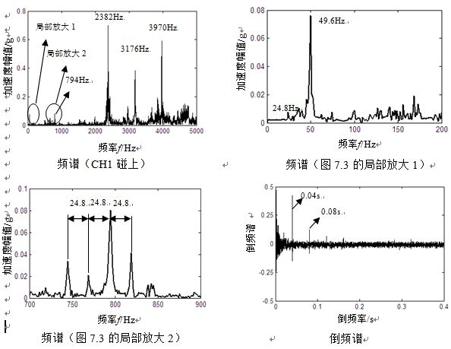
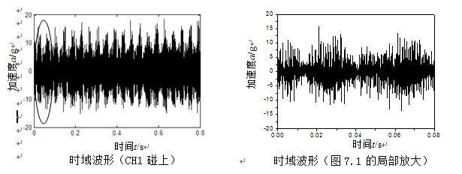
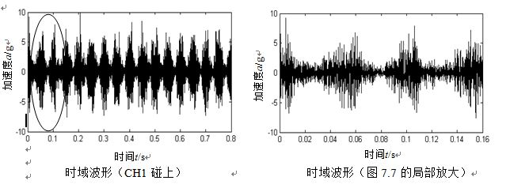
第五部分
转子叶尖-机匣特征分析
单点碰摩—机匣测点频域响应分析
垂直碰上时涡轮机匣垂直方向加速度特征
1)2012年5月12日第1次实验
2)2013年4月29日第2次实验
(1)两次独立实验，对于安装于同一位置的传感器，虽然转速不同但重复性好，均在碰摩频率处出现了以转速频率为间隔的边频特征；
(2)各次实验，对于安装于不同位置的传感器，在碰摩频率处也表现出类似的特征，均出现了以转速频率为间隔的边频特征，也即碰摩时各特征对传感器的安装位置并不敏感。
(3)各次实验在低频段（0 Hz ～100Hz）表现有一定差距，有的转速频率或其2倍频表现明显，有的表现并不突出。
(4)各次实验在倒频谱中均能较明显地显示出频谱上的周期成分。
碰摩频率处出现了以转速频率为间隔的边频特征；
倒频谱中可以较明显地显示出频谱上的周期成分。
倒频谱中可以较明显地显示出频谱上的周期成分。
碰摩频率处出现了以转速频率为间隔的边频特征；

Slide 76
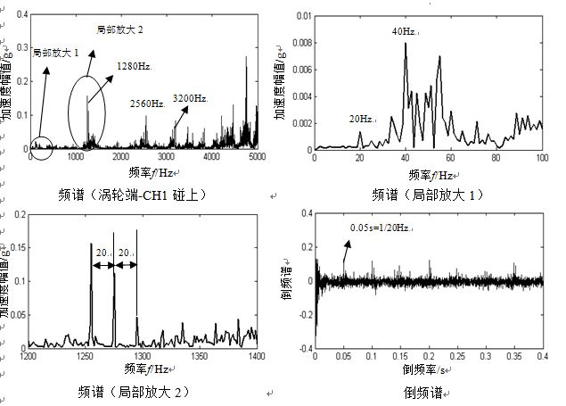
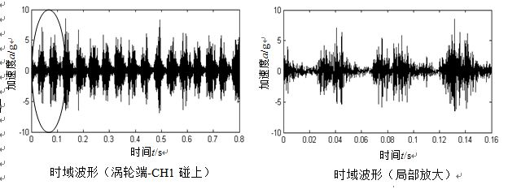
。
第五部分
转子叶尖-机匣特征分析
偏摩—机匣测点频域响应分析
薄壁机匣偏摩时机匣测点频域响应分析
考虑单点碰摩时各独立实验碰摩特征相似性较好，同时考虑偏摩的对称性，随机选择2013年4月29日第1次实验偏右碰摩的数据进行分析。
(1)偏摩故障时各位置传感器所测数据均在碰摩频率（叶片数乘以转速频率）2倍频处出现了以转速频率为间隔的边频特征；
(2)在低频段(0～100Hz)各位置安装传感器测得信号的转频特征表现不一致；
(3)各位置安装的传感器所测信号在倒频谱中均可以较明显地显示出频谱上的周期成分；
（1）偏右碰摩时涡轮机匣垂直方向加速度特征
碰摩频率倍频处出现了以转速频率为间隔的边频特征；
倒频谱中可以较明显地显示出频谱上的周期成分。
Notes:
采用同样的方法，在偏摩时进行了机匣测点的频域响应分析

Slide 77
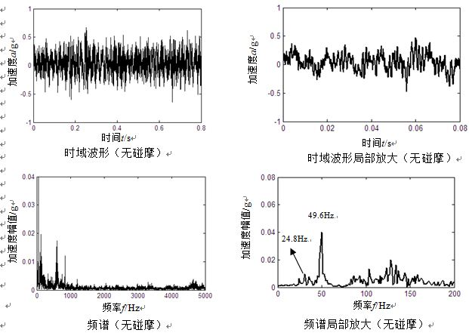
第五部分
转子叶尖-机匣特征分析
不碰摩—机匣测点频域响应分析
总结在涡轮机匣为薄壁机匣的情况时，碰摩特征具有如下规律：
(1)无论是单点碰摩还是局部偏摩，加速度的频谱特征对传感器的安装位置不敏感，均可有效提取出以转速频率为间隔的边频特征；
(2)相同碰摩部位时，各次独立实验的重复性较好；
(3)在低频段（0Hz～100Hz），频谱特征不明确，无法有效的将实验器是否发生碰摩及碰摩的状态进行区分。
(1)不碰摩时涡轮机匣垂直方向测点加速度特征
在低频段，出现转频及其倍频成分
不碰摩时，频谱没有出现以转速频率为间隔的边频特征；

Slide 78
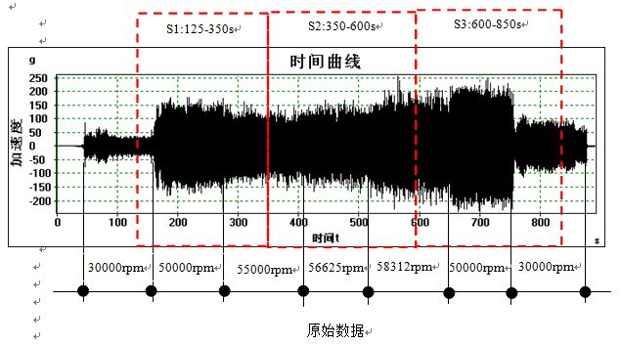
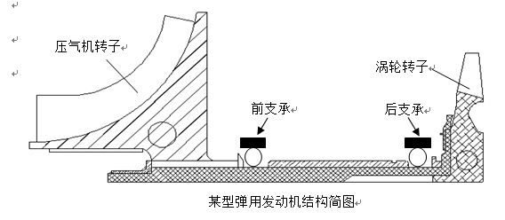
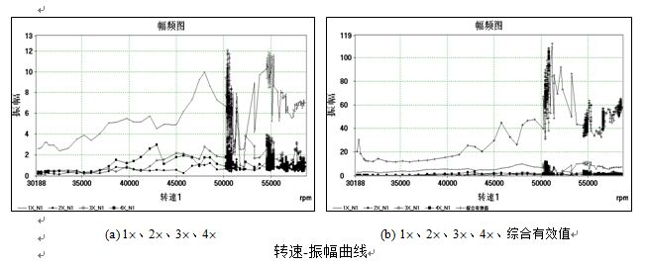
第五部分
转子叶尖-机匣特征分析
实际航空发动机碰摩故障数据验证
（1）发动机结构及原始振动信号
50000r/min转速以外的所有转速范围内，1×分量均远大于2×、3×、4×分量。
50000r/min转速附近，3×分量大于1×分量。
发动机由于过大的不平衡量以至于在50000r/min通过
临界转速时，产生了转静碰摩，从而导致振动超标。
Notes:
图为某弹用涡喷发动机的结构简图，该发动机为一单转子0-2-0支承系统，包括一个压气机转子和一个涡轮转子。仅在发动机前支点对应的中介机匣上布置了一个测点。

Slide 79
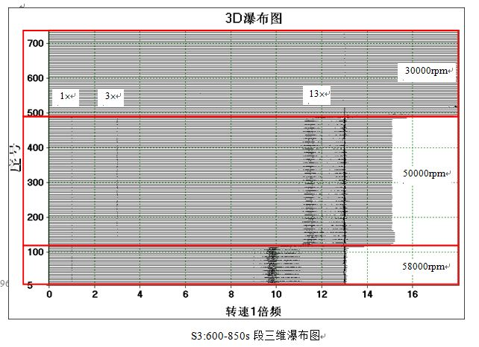
第五部分
转子叶尖-机匣特征分析
实际航空发动机碰摩故障数据验证
（2）三维瀑布图
在30000r/min附近没有出现明显的13倍频
该发动机压气机叶片数正好为13个。由于气动力作用，
机匣加速度也将产生叶片的通过频率，即13倍频。在转
静碰摩故障中由于叶片与机匣的周期作用。也将产生13
倍频成分。因此弄清13倍频分量的来源对于准确识别
航空发动机碰摩故障具有重要意义。
50000r/min、55000r/min、
56000r/min、58000r/min、
转速附近均出 现了明显的
13倍频。

Slide 80
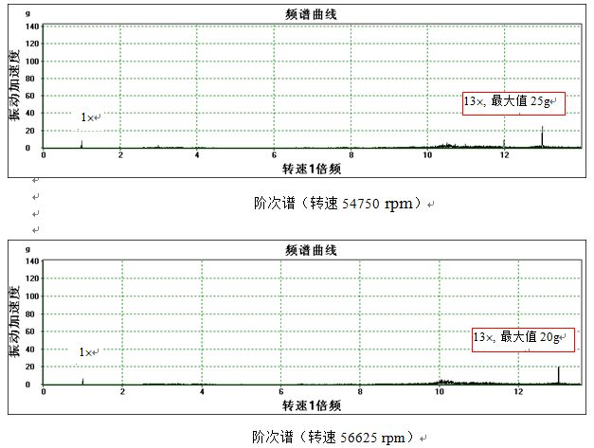


第五部分
转子叶尖-机匣特征分析
实际航空发动机碰摩故障数据验证
（3）阶次谱图

Slide 81

发动机振动信号分析结论
从振动信号分析中可以得出如下结论：发动机在50000r/min附近出现转静碰摩，其主要依据和信号特征体现在：
碰摩造成的刮痕
转速50000r/min附近振动有效值高达110g；碰摩产生的13倍频分量叠加在由于气动力产生的13倍频分量上，导致该频率成分急剧增加。其他转速下，13倍频分量40g以下，不存在边频。表明其他转速下不存在碰摩。
01
文本目录
在50000r/min附近，低频段振动出现3倍频分量明显高于1倍频，其他转速下均为1倍频分量明显高于2、3倍频。50000r/min附近，振动出现剧烈波动，也表明该转速下由于转静碰摩出现了振动的波动
02
文本目录
03
在通过对发动机分解发现离心叶轮与离心机匣出现了刮蹭，有力地验证了诊断的正确性，同时，也充分验证了本文关于碰摩故障特征分析的正确有效性。
碰摩实物图

Slide 82
第五部分
转子叶尖-机匣特征分析
转子叶尖-机匣特征分析
1
基于频谱及倒频谱的转子叶尖—机匣碰摩特征分析
2
基于Hilbert包络谱的转子叶尖—机匣碰摩特征分析

Slide 83
第五部分
转子叶尖-机匣特征分析
方法原理
希尔伯特变换可以得到信号的复包络，此复包络去除了常规的振动分量，只包含信号的调制信息，无载频成分。
根据正常运转的信号无调制频率成分、偏摩故障时调制频谱成分复杂，单点碰摩故障时调制频率成分单一的特点，利用Hilbert变换的包络谱对正常运转无故障、单点碰摩与偏摩故障的信号进行比较分析。
方法
原理
对 求模得到其包络信号
南京航空航天大学智能诊断与专家系统研究室 http://ides.nuaa.edu.cn

Slide 84
第五部分
转子叶尖-机匣特征分析
实验数据
（1）根据碰摩位置的对称性，单点碰摩以碰转子实验器机匣垂直上方为例；
（2）偏摩以轻微偏左为例；
（3）对传感器安装的位置为涡轮机匣垂直上、水平左或水平右及压气机机匣垂直上方传感器采集的信号进行Hilbert包络谱分析，并进行对比验证；
（4）实验数据与频域响应分析的数据一致。
碰摩形式 | 实验日期 | 实验次数 | 机匣厚度 | 转速
单点碰摩 | 2012.05.12 | 3次 | 薄壁机匣 | 1500r/min
单点碰摩 | 2013.04.29 | 1次 | 薄壁机匣、厚壁机匣 | 1200r/min
偏摩 | 2013.04.29 | 2次 | 薄壁机匣、厚壁机匣 | 1200r/min
碰摩实验数据
Notes:
实验数据取前面频谱及倒频谱中的同一次的实验数据

Slide 85



第五部分
转子叶尖-机匣特征分析
薄壁机匣—机匣测点Hilbert包络谱分析
（1）涡轮机匣垂直上方加速度传感器特征分析
低频段，不碰摩时，频谱出现转频及其倍频特征
低频段，单点碰上时，频谱出现转频及其倍频特征
低频段，局部偏左时，频谱出现转频及其倍频特征
低频段，不碰摩时，Hilbert包络谱无明显特征
低频段，单点碰上时，Hilbert包络谱调制频率为单一转速频率
低频段，偏左时，Hilbert包络谱调制频率表现复杂，有转频但并不单一
低频段，无法将实验器的状态进行有效区分
低频段，Hilbert包络谱可将实验器的状态进行有效区分

Slide 86



第五部分
转子叶尖-机匣特征分析
厚壁机匣碰摩—机匣测点Hilbert包络谱分析
（2）厚壁机匣不同碰摩状态下的特征分析：
考虑机匣厚度对信号的影响，在航空发动机转子实验器涡轮机匣厚度为薄壁机匣(机匣厚度为4mm)及厚壁机匣(机匣厚度为7mm)状态下，模拟实验器正常运转、单点碰摩、一端偏摩及两端同时偏摩的实验。
利用Hilbert包络谱对转子实验器正常运转、单点碰摩及偏摩故障进行识别。
结果表明Hilbert包络谱无论在厚壁机匣还是薄壁机匣的状态，均可有效区分实验器是否发生碰摩，并在发生碰摩时区分单点碰摩及偏摩。
低频段，不碰摩时，Hilbert包络谱无明显特征
低频段，单点碰上时，Hilbert包络谱调制频率为单一转速频率
低频段，偏左时，Hilbert包络谱调制频率表现复杂，有转频但并不单一
低频段，未发生碰摩时频谱特征不明显
低频段，单点碰右时，频谱特征不明显
低频段，偏左，频谱特征不明显
与薄壁机匣一致，
低频段， Hilbert包络谱可将实验器的状态进行有效区分
低频段，频谱无法将实验器的状态进行有效区分

Slide 87
研究背景与现状分析
航空发动机转静碰摩实验
汇
报
内
容
航空发动机径向碰摩部位识别
基于Weka平台的知识规则自动获取
转子叶尖-机匣特征分析
总结与展望

Slide 88
第六部分
结论与展望
结论
基于机匣加速度信号，提取了信号能量特征、小波包分析频带能量特征、小波极大模能量特征、倒频谱特征。利用SVM方法进行转静碰摩部位的识别，结果表明，所提取的特征均可以有效识别航空发动机的转静碰摩部位，其中小波极大模特征和倒频谱特征的识别效果更为稳定，在各次独立实验中，对未知样本的平均识别率均达到了85%以上。
1
基于机匣应变信号，采取沿机匣轴向、周向粘贴应变片的测试方法，并对不同部位的碰摩作用下机匣应变进行测试。提取应变信号均值，利用SVM方法进行识别，结果表明，沿机匣周向粘贴应变片的实验方案识别率更高，对训练、测试和未知样本的识别率均达到了100%。
2
Notes:
论文基于航空发动机转子实验器的机匣测试信号进行了转静碰摩特征分析和辨识技术研究，主要包括

Slide 89
第六部分
结论与展望
结论
利用Weka软件对不同碰摩部位的不同特征量形成的故障样本进行了数据挖掘，并对挖掘的规则进行了预测分析。结果表明，所提取的规则具有很高的碰摩部位识别精度，为进一步工程应用奠定了基础。
3
进行了不同机匣厚度、不同碰摩部位和不同碰摩形式的叶片-机匣碰摩实验数据分析，发现了叶片-机匣碰摩故障将产生叶片通过频率及其倍频成分，其振动大小受到旋转频率调制的特征。该特征不仅在试验器碰摩试验中得到了验证，而且得到了某型弹用涡喷发动机试车过程中的碰摩数据验证。另外，对机匣振动加速度信号进行了Hilbert包络谱分析，有效地区分了单点碰摩和局部偏摩特征。
4

Slide 90
第六部分
结论与展望
展望
1
1
论文主要研究了单点碰摩及偏摩故障，对多点碰摩故障还需进一步深入研究；
2
论文未考虑转速对碰摩部位识别的影响，对多转速下碰摩部位的识别研究还需进一步深入；
3
仅在对碰摩特征的分析中应用实际的航空发动机数据对方法进行了检验，对碰摩部位的识别方法，还需工程实际应用的检验；
4
在实验研究的基础上，进一步提出考虑叶片-机匣耦合振动及叶片的数量和机匣变形对碰摩力模型的影响。
4

Slide 91
谢 谢

Slide 92

第一部分
研究背景
碰摩导致涡轮叶片断裂-发动机空中停车
1
现象：
某
型
发
动
机
在
试
车
台
试
车
中
振动总量最大值超限制值达58％，振动总量值突增了352％，大量燃油泄漏；并且还出现了压力的脉动.
2
原因：
产生了严重的碰摩，损伤了工作叶片，突发性不平衡，出现脉动，使发动机产生喘振-导致空中停车，燃油管断裂.
2014/5/4
2014/5/4
Notes:
这是某型航空发动机在试车过程中由于碰摩故障而造成叶片断裂的图片
该航空发动机在台架试车过程中，振动总量最大值超限制值达58％，振动总量值突增了352％，由于发动机高低压转子转速的突降致使发动机排气温度出现急剧的突升并报警，导致大量燃油泄漏，并且还出现了压力脉动。
分析事故原因发现是由于低压转子二级涡轮工作叶片与封严外环产生了严重的碰摩，封严外环在瞬间脱落掉块并碰撞损伤了工作叶片，使低压转子产生突发性不平衡、转静子之间不断地产生新的摩擦和附加力矩，各截面的压力产生了突变并出现脉动，使发动机产生喘振，导致空中停车，燃油管断裂。

